Slide 1
令和元年度 森林環境譲与税を活用した事業実績
１．令和元年度決算額
９５,５２３千円（令和元年度譲与額）
２．令和元年度事業実績
８８,６９８千円
※端数処理の関係で事業毎の合計と合わない場合があります。
※残額の６,８２５千円は令和２年度以降に活用
３．主な取組事例
別紙のとおり
区分 | 事業名 | 事業内容 | 金額（千円）
市町村支援 （相談窓口） | 森林整備・木材利用促進支援センター 設置業務 | 市町村の森林整備に関する技術的支援や、木材利用を実施するために必要な情報提供、助言、指導を行うための相談窓口を設置 | ３３,２５３
市町村支援 （データ提供） | 航空レーザー計測及び森林資源解析業務 | 航空レーザー計測及び解析により、市町村が森林整備に必要な森林の現況のデータ（人工林の植栽密度、樹高、材積など）を提供 | ４４,３１３
市町村支援 （データ提供） | 森林整備手法調査等業務 | 市町村が森林整備事業を実施する際の参考となる森林整備手法の取りまとめや、施業履歴などＧＩＳデータの提供 | １１,１３２

Slide 2
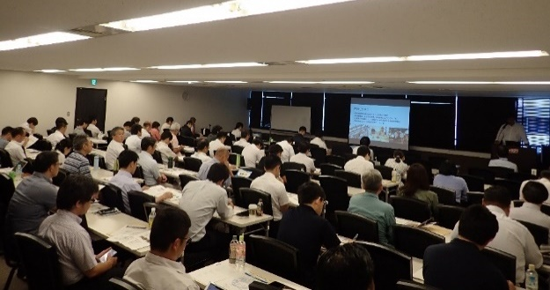
大阪府（森林整備・木材利用促進支援センターによる市町村支援）
市町村支援
大阪府では、森林環境譲与税における都道府県の使途が「森林整備を実施する市町村の支援等に関する費用」とされていることから、市町村の林務職員や森林整備・木材利用に関するノウハウが不足している現状を踏まえ、市町村の森林整備及び木材利用が円滑かつ確実に実施できるよう「森林整備・木材利用促進支援センター」を設置の上、森林整備に係る技術的指導や木材利用の支援を行いました。
□ 事業内容
１．森林整備・木材利用促進支援センター設置業務
【事業費】 33,253千円（全額譲与税）
【期 間】 平成31年４月～令和２年３月
【実 績】
・センターに森林整備と木材利用の担当職員による相談窓口を設置し、市町村業務をサポート。
・市町村担当職員を対象に、森林整備技術、木材利用に関する研修会を３回開催（のべ193名が参加）。
・制度に関する説明会を２回開催。
・全市町村の巡回相談を２回開催。
・木材利用等のアドバイザーの派遣。
□ 事業スキーム
(一財)大阪府
みどり公社
市町村
府
森林整備・木材利用促進支援センター
委託
支援
□ 基礎データ
①令和元年度譲与額 | 95,523千円
②私有林人工林面積（※１） | 26,512ha
③人口（※２） | 8,839,469人
④林業就業者数（※３） | 367人
（市町村向け研修会の様子）
※１：「森林資源現況調査（林野庁、H29.3.31現在）」より、
※２，３：「H27年国勢調査」より

Slide 3
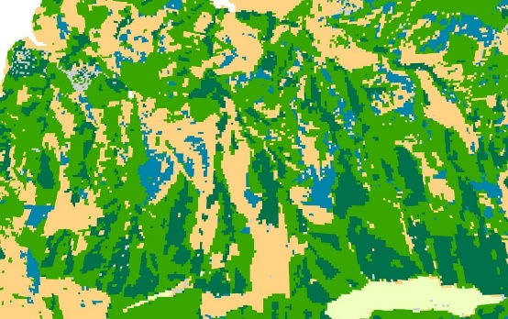
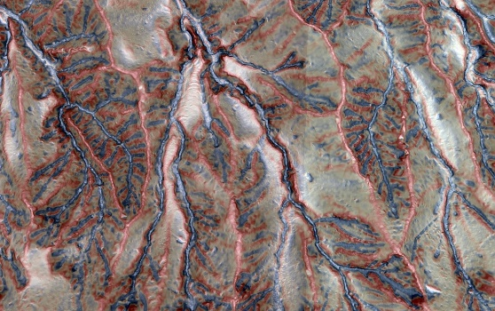
大阪府（航空レーザー計測による高度な森林情報の提供）
市町村支援
市町村が森林整備を行う上で、森林に関する精度の高い地図情報やデータが必要であることから、府内の森林区域で航空レーザー測量を行い、市町村に提供します。
令和元年度は、森林区域全体の約２割に当たる127㎢（３市分）において、航空レーザー計測及び解析を行いました。
航空レーザー計測ﾃﾞｰﾀを用いて、市町村が計画的に森林整備を行えるようサポートします。
□ 事業内容
航空レーザー計測及び森林資源解析業務
【事業費】 44,312千円（全額譲与税）
【実 績】
・約127㎢（３市分）において林相識別図、蓄積分布図、微地形図、傾斜区分図などのデータを取得し、市に提供。
□ 事業スキーム
委託事業者
市町村
府
府
航空レーザー計測及び解析を実施
委託
成果品
データの提供
成果品例
□ 基礎データ
①令和元年度譲与額 | 95,523千円
②私有林人工林面積（※１） | 26,512ha
③人口（※２） | 8,839,469人
④林業就業者数（※３） | 367人
林相区分図
微地形図
※１：「森林資源現況調査（林野庁、H29.3.31現在）」より、
※２，３：「H27年国勢調査」より

